Slide 1


Paula Passarelli – paula.passarelli@oi.net.br
Gerência de Suporte ao Faturamento Móvel e Convergente
Rio de Janeiro, 19 de Fevereiro de 2008
TARIFAÇÃO

Slide 2
Índice
Cadeia MCAP
  Troca CDR / Corrige Trailler
  COM – The Comunications Process
  MCAP – Usage Router
  Estatísticas do MCAP
Cadeia CAP
  CAP – Usage Guider and Rater
  LTP – Long Term Persistence
  Oi Colaborador
  Fraude Co-Billing
  CVB – Cálculo de Valor Bruto
  Terminais Internos
  Decurso de Prazo (em tempo de tarifação)
  Estatísticas CAP/Processos Customizados
Cadeia Reciclo de Cdr´s
  MIU – MESSAGE PROCESSING INVESTIGATION UNIT
  Estatísticas Reciclo de Cdr´s
Cadeia Tratamento de Cdr´s Pré-Pago
  Tratamento de Cdr´s de Pré-Pago
Cadeia Tratamento de Cdr´s antigos de Cobilling em erro
Cadeia RAP – Re-Tarifação
Cadeia Decurso de Prazo Full
Demandas
Dúvidas?

Slide 3


1. Cadeia MCAP

Slide 4
Executa Diariamente
Horário: 00:15
Cadeia MCAP
MEDIAÇÃO/RMS
CDR
Customer não identificada
650.CDR.ok.03
650.CDR.ok.02
TROCA CDR
CORRIGE TRAILER
Cliente Customer 1
COM
MCAP
650.CDR.ok.03
Cliente Customer 2
TRA200606110205400040873BMP_Arbor0.0.0
650.CDR.ok.04
TRA2006061102054000000040873BMP_Arbor0.0.0

Slide 5
Troca CDR
DEFINIÇÃO
Troca o tipo de uso enviado pela Mediação de acordo com a configuração de cada
plano.
Este processo é utilizado, atualmente, para tratar os tipos de chamadas intra-grupo.
Desta forma, a tarifação é diferenciada de acordo com o tipo de serviço (ex.: oi-oi
Local para plano Empresa 1 quando o destino faz parte da mesma Conta Cliente) e com o plano do cliente.
Tempo médio de execução: 1hora 10minutos para 12.698 arquivos num Total de cdr´s lidos de 10.459.531.

Slide 6
Corrige Trailler
DEFINIÇÃO
Corrige o header e o trailler dos arquivos de CDR´s enviados pela Mediação e Plataforma de Roaming adequando-os ao padrão do Arbor 11.5.
Tempo médio de execução: 30 minutos para 12.698 arquivos.
STI 27733 - Alterar layout dos arquivos de cdr´s enviados da Mediação/RMS para
o Arbor. (Status: Suspenso)

Slide 7
COM - The Communications Process
DEFINIÇÃO
Insere na FILE_STATUS (tabela de arquivos) para que o MCAP os processe.
Modifica o Nome do arquivo para que o MCAP o “reconheça”.
Exemplo:
Antes COM
Arbor_Nokia9003_20060611033337.bmp
Depois COM
650.Arbor_Nokia9003_20060611033337.bmp.ok.02.3701602
Identificador Aplicação MCAP / CAP
Identificador do Arquivo associado com o Server_id
Server_id do MCAP

Slide 8
MCAP – Usage Router
DEFINIÇÃO
Processa o arquivo de CDRS e guia o CDR de acordo com a sua base criando um novo arquivo para cada Customer ( Server 3 – Customer1, Server 4 – Customer 2 e Server 0 – nenhuma Customer encontrada).
Insere novos registros na tabela FILE_STATUS para cada Server( Customer). O Identificador do arquivo é o mesmo, mudando apenas o campo Server_id.

Slide 9
MCAP – Usage Router
Bloqueia CDRS duplicados de acordo com informações do CDR.
A Oi considera um CDR duplicado quando encontra os seguintes campo iguais:
ACCOUNT_NO - Identificador da conta no Arbor
POINT_ORIGIN – Ponto de Origem
POINT_TARGET – Ponto de Destino
PRIMARY_UNITS – Duração da Ligação
SUBSCR_NO ; SUBSCR-NO_RESETS – Identificadores do External_id no Arbor
TRANS_DT – Data da Ligação
TYPE_ID_USG – Tipo de uso
Tempo médio de execução: 40 minutos para 10.000 arquivos / 11.000.000 CR´S em média.

Slide 10
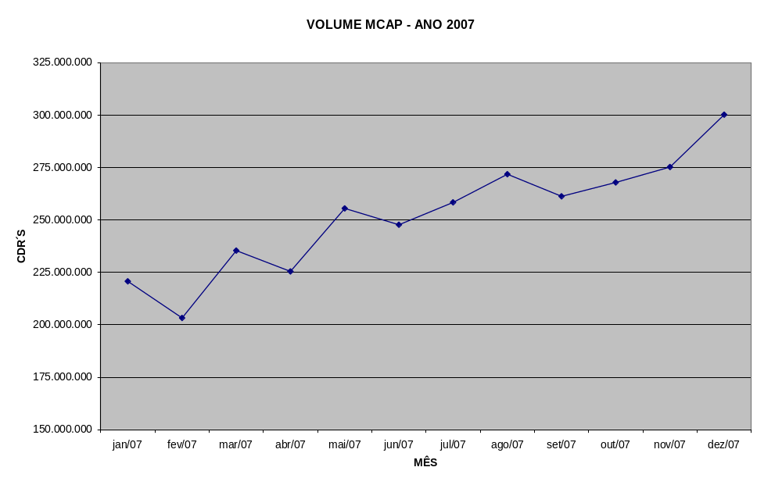
MCAP – Volumetria CDR´s Anual

Slide 11
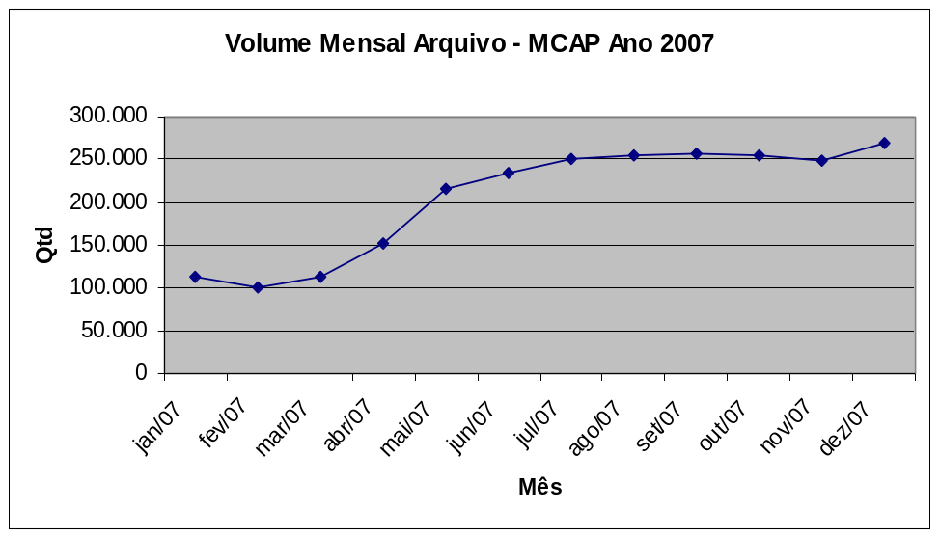
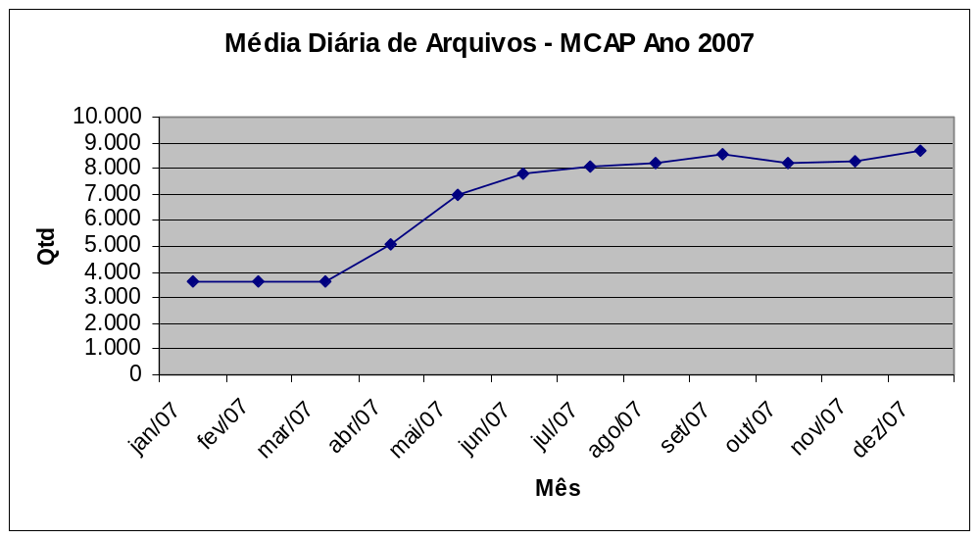
MCAP – Volumetria de Arquivos
Fonte: Arbor
Fonte: Arbor

Slide 12
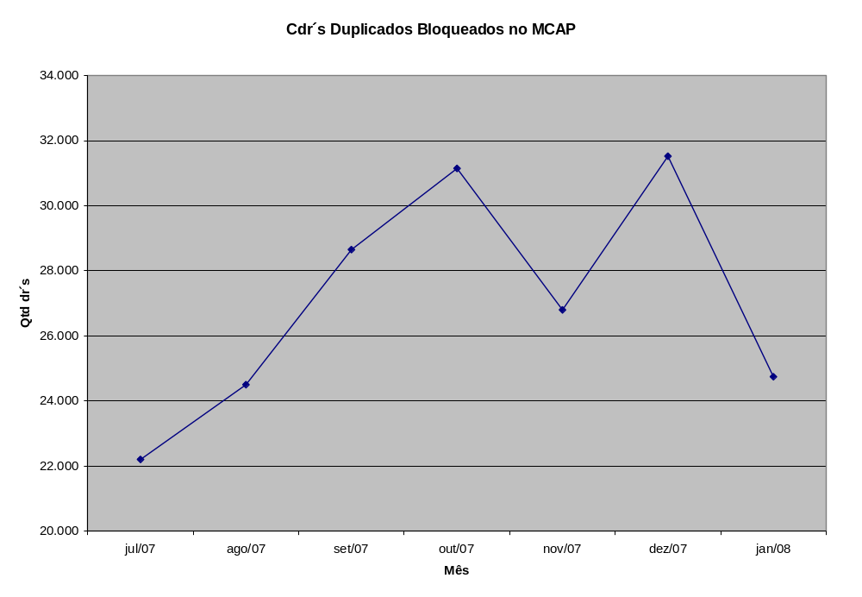
MCAP – CDR´s Duplicados

Slide 13
2. Cadeia CAP

Slide 14
Executa Sempre após o MCAP;
Não executa em dias do Ciclo de Faturamento ( 4, 14 e 24).
PFX_CAP
CAP
LTP
1
MONITOR LTP
CDR_DATA
2
CDR_UNBILLED
Terminais Internos
CVB
Decurso de Prazo
Oi Colaborador
Fraude Cobilling
CDR_DATA_WORK
ATUALIZA ARBOR
CDR_DECURSO_PRAZO

Slide 15
CAP – USAGE GUIDER AND RATER
DEFINIÇÃO
O CAP de cada customer processa os arquivos gerados pelo MCAP de acordo com as entradas na tabela FILE_STATUS para cada Servidor ( customer 1 -> Server 3 e Server 0 ou customer 2 ->Server 4).
O CAP guia o CDR de acordo com as suas informações e a configuração da conta determinando assim o seu valor.
O CAP, após o processamento dos arquivos, gera um novo arquivo/entrada com as informações devidas para o LTP.
Um CDR pode ser guiado corretamente ou rejeitado como, por exemplo, por falta de componente na configuração do plano do cliente.
Tempo médio de execução:
Customer 1: 3horas 28minutos para 7.000.000 cdr´s em média.
Customer 2: 2horas 56minutos para 4.000.000 cdr´s em média.

Slide 16
LTP – LONG TERM PERSISTENCE
DEFINIÇÃO
Processa arquivo de entrada gerado pelo CAP e insere os CDR´s nas bases corretas (CDR_DATA e CDR_UNBILLED no caso de tarifados com sucesso e na CDR_DATA_WORK no caso do cdr ter sido rejeitado).
É iniciado apenas uma vez.
DEVE estar SEMPRE em execução.

Slide 17
Oi Colaborador
DEFINIÇÃO
Processo que seleciona os CDR’s em tempo de tarifação que estão configurados para cada componente configurado como Colaboradores (CO*) na tabela TARIFACAO_PLANOS.
Os cdrs Oi Colaboradores são movidos para a base de rejeição como incorrigíveis e código de erro específico:
14000 – Oi Colaborador
14003 – Oi Colaborador Executivo
Tempo médio de execução:
Customer 1: 14 minutos para 125.117 cdr´s tratados como Colaborador em 6.942.533 cdr´s tarifados
Customer 2: 3 minutos para 52.034 cdr´s tratados como Colaborador em 4.033.724 cdr´s tarifados

Slide 18
Fraude Co-Billing
DEFINIÇÃO
Processo que seleciona os CDR’s de Cobilling em tempo de tarifação pertencentes às contas e instâncias que estejam em NO_BILL por motivo de FRAUDE e que deverão ser movidos para a base de rejeição como incorrigíveis e código de erro específico (16001).
Tempo médio de execução:
Customer 1: 25 minutos para 462 cdr´s tratados como Fraude em 6.942.533 cdr´s tarifados
Customer 2: 8 minutos para 722 cdr´s tratados como Fraude em 4.033.724 cdr´s tarifados

Slide 19
CVB – Cálculo do Valor Bruto
DEFINIÇÃO
Aplica os impostos aos CDR`s pré-tarifados.
Tempo médio de execução:
Customer 1: 57 minutos para 277.427 cdr´s tratados em 6.942.533 cdr´s tarifados
Customer 2: 18 minutos para 267.095 cdr´s tratados em 4.033.724 cdr´s tarifados

Slide 20
Terminais Internos
DEFINIÇÃO
Processo que seleciona os CDR’s com os tipos de usos configurados e de Clientes “TNL” para não serem faturados e que deverão ser movidos para a base de rejeição como incorrigíveis e código de erro específico (14001).
Exemplos:
TNL VENDAS
TNL IMPLANTAÇÃO REDE
TNL OPERACAO REDE
Tempo médio de execução: 5 minutos

Slide 21
Decurso de Prazo (em tempo de Tarifação)
DEFINIÇÃO
Processo que seleciona os CDR’s em tempo de tarifação de acordo com a idade(90 para Nacionais, 150 Internacionais e 365 para Doação) configurada na tabela TRADUTORA_SERVICOS. Estes cdr´s são removidos da CDR_DATA e, se forem cobilling/terceiros movidos para a base de rejeição como incorrigíveis e código de erro específico (511) para serem extraídos pelo Repasse. Caso contrário, são movidos para a tabela CDR_DECURSO_PRAZO.
Tempo médio de execução:
Customer 1: 16 minutos para 57 cdr´s tratados em 6.942.533 cdr´s tarifados
Customer 2: 2 minutos para 36 cdr´s tratados em 4.033.724 cdr´s tarifados

Slide 22
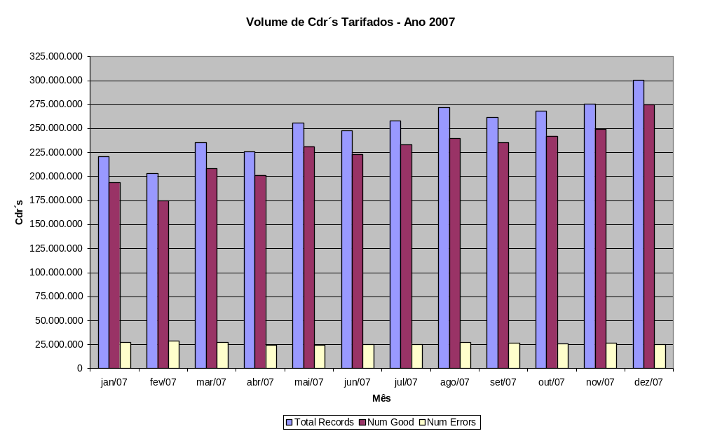
CAP – Volumetria de CDR´s
Fonte: Arbor

Slide 23
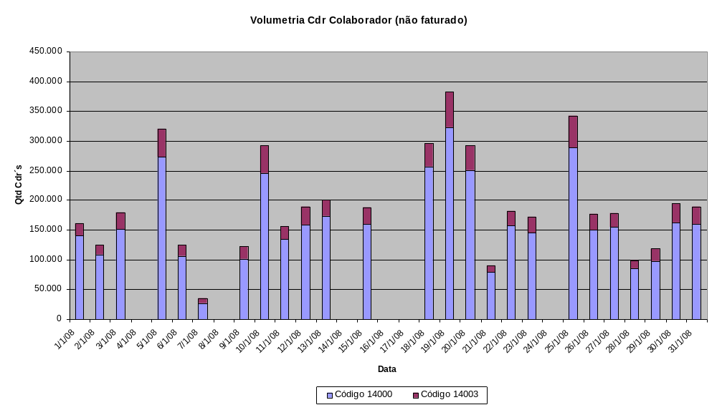
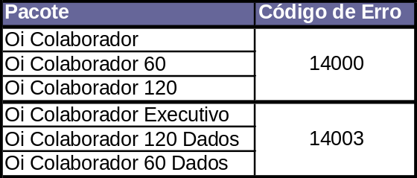
Volumetria de CDR´s – Oi Colaborador
Fonte: Arbor

Slide 24
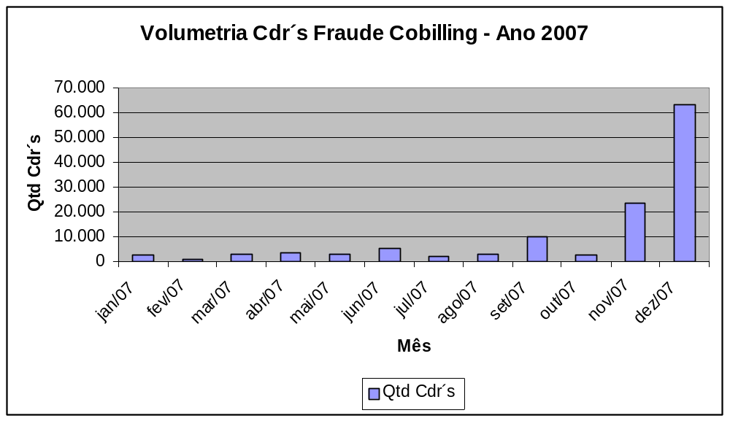
Volumetria de CDR´s – Fraude Cobilling
Fonte: Arbor

Slide 25
3. Cadeia Reciclo de Cdr´s

Slide 26
Executa Sempre após o CAP
Reciclo de Cdr´s (MIU)
MIU
OI.MIU
CAP
LTP
1
MONITOR LTP
CDR_DATA
2
CDR_UNBILLED
Terminais Internos
CVB
Decurso de Prazo
Oi Colaborador
Fraude Cobilling
CDR_DATA_WORK
ATUALIZA ARBOR
CDR_DECURSO_PRAZO

Slide 27
MIU – MESSAGE INVESTIGATION UNIT
DEFINIÇÃO
Após tratamento do erro de um CDR, o MIU é executado para que este CDR seja reciclado.
Qualquer CDR passível de ser recuperado deve estar na tabela CDR_DATA_WORK com o campo MIU_ERROR_CODE1 diferente de zero, o campo MIU_DISP_STATUS igual a um e o campo MIU_DISP_CODE igual a zero ou um.
Na Oi, existem duas cadeias do MIU, uma Diária e uma Mensal.
A diária executa apenas CDRS pré-selecionados pelo responsável pela Tarifação (via ARS de Simproc)
MIU MENSAL executa apenas para ERROS 152 e 440 (definição usuário).
OBS: Esta cadeia não executa atualmente.

Slide 28
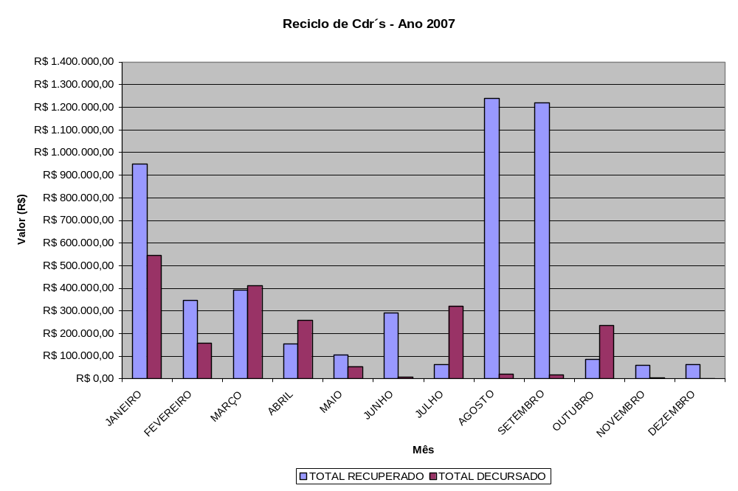
RECICLO DE CDR´S
Projeto Outorgas

Slide 29
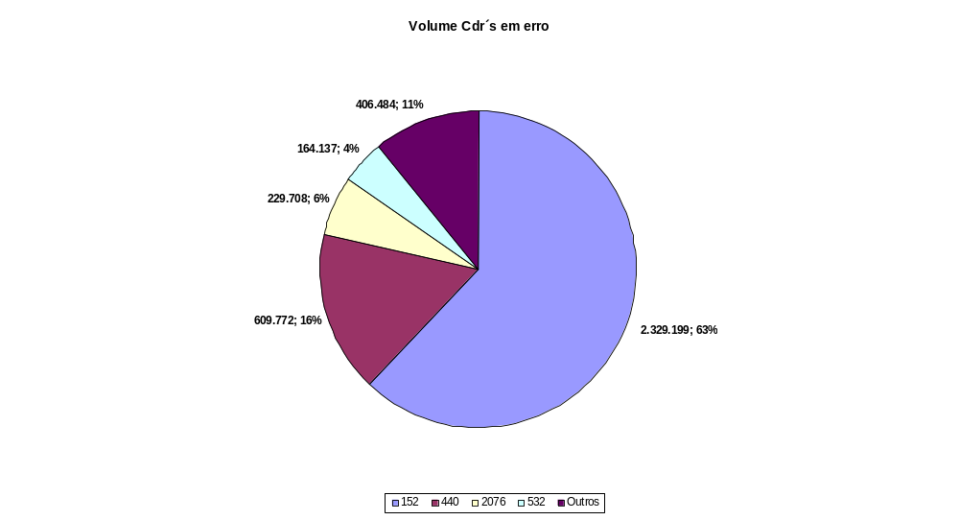
Volumes de Cdr´s em Erro
Foto tirada no dia 01/02/2008
Fonte: Arbor
CÓDIGO DE ERRO | DESCRIÇÃO
152 | This error is due to external_id, external_id_type, trans_dt combination not valid in EXTERNAL_ID_EQUIP_MAP in Catalog DB.
440 | No active PRODUCT entries for specified subscr_no, usg type, usg date;
532 | No matching RATE_USAGE entry found for record currently being processed. Error is most likely missing entries in RATE_USAGE, although it could be bad data in usage record.
2076 | No USAGE_POINTS entry for target

Slide 30
4. Cadeia Tratamento de Cdr´s Pré-Pago

Slide 31
Tratamento de CDR´s de Pré-Pago
DEFINIÇÃO
Processo que seleciona os cdr´s em erro elegíveis e que possivelmente são de instâncias com plano pré-pago. Após esta seleção, realiza as seguintes ações:
1º – Verifica no Arbor se o cdr na data da ligação é um plano Oi Controle
2º – Para os cdr´s não identificados como Oi Controle no Arbor, o processo verifica no Siebel se na data de ligação o cdr tem um plano Pré-pago (Oi Controle ou Oi Cartão)
3º – De acordo com análise do passo 2, trata os cdr´s que foram identificados como pré-pago:
3.1 – Para os cdr´s de Cobilling, altera status do CDR de corrigível para incorrigível
e o código de crítica para 561 (Pré Pago Cobilling).
3.2 – Os cdr´s que não são Cobilling são removidos da base do Arbor.

Slide 32
Tratamento de CDR´s de Pré-Pago
Quando Ocorre:
Sempre após execução do Reciclo de Cdr´s.
Tempo médio de execução:
2 horas para tratar 500 mil cdr´s

Slide 33
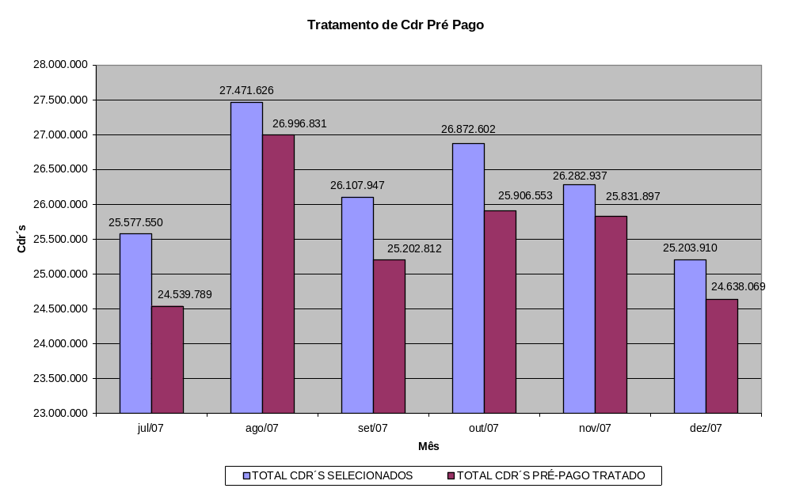
CDR´s de Pré-Pago

Slide 34
5. Cadeia Tratamento de Cdr´s antigos de Cobilling em Erro

Slide 35
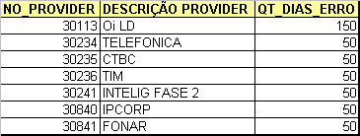
Tratamento de CDR´s de Co-Billing em erro
DEFINIÇÃO
Problema: CDR´s que ficam em erro como recicláveis no faturamento e não são recuperados ficam presos no faturamento e não são devolvidos às Operadoras para faturamento das mesmas.
Solução: Processo que classifica os CDR´s recicláveis de Cobilling como incorrigíveis através de uma tabela de configuração com a “idade” do cdr em erro , provider Id e tipo de erro.
Tempo médio de execução: 3 horas para tratar 70.000 cdr´s

Slide 36
6. Cadeia RAP – Re-tarifação

Slide 37
RAP – RE-RATINF USAGE
DEFINIÇÃO
Re-tarifar CDR que ainda NÃO foi faturado, mas que a configuração tenha sido alterada.
A execução do RAP é realizada sob demanda.
Exemplos de alterações nas configurações:
1 – Alteração de Tarifa com data retroativa
2 – Inativação / Ativação de plano do cliente com data retroativa
Na Oi, existem 2 cadeias do RAP variando de acordo com o volume de CDRS a ser processado.
PFX_RAP (1 instância) – Até 300 mil CDRS
PFX_RAP_B (8 blocos cada uma com 8 instâncias) – Acima de 300 mil
Tempo execução da cadeia:
Customer 1: 10 horas 19 minutos para 908.148
Customer 2: 6 horas 25 minutos para 624.828

Slide 38
7. Cadeia Decurso de Prazo Full

Slide 39
Decurso de Prazo Full
Tratamento CDRs
Sobrepostos
Cobilling (1)
Acordos
Judiciais (2)
Extração de CDRs
Candidatos a
Decurso (3)
Decurso de Prazo
Full (4)

Slide 40
Decurso de Prazo Full
DEFINIÇÃO
1 – Tratamento de CDRs sobrepostos Cobilling
Realiza o tratamento das CDRs para alguns tipos de usos configurados que apresentam sobreposição na data da ligação.
2 – Acordos Judiciais
Atualmente são 4 acordos judiciais que são tratados antes do Ciclo de Faturamento.
3 - Extração de CDRs Candidatos a Decurso
Seleciona os CDR’s elegíveis a serem decursados (de acordo com a data do CDR)

Slide 41
Decurso de Prazo Full
DEFINIÇÃO (cont.)
5 - Decurso Prazo Full
Processa os cdrs de acordo com a idade (90 para Nacionais, 150 Internacionais e 365 para Doação) configurada na tabela TRADUTORA_SERVICOS.
Estes cdrs são removidos da CDR_DATA e, se forem cobilling/terceiros movidos para a base de rejeição como incorrigíveis e código de erro específico (511) e se não forem, são movidos para a tabela CDR_DECURSO_PRAZO. Este processo trata todos os cdrs.

Slide 42
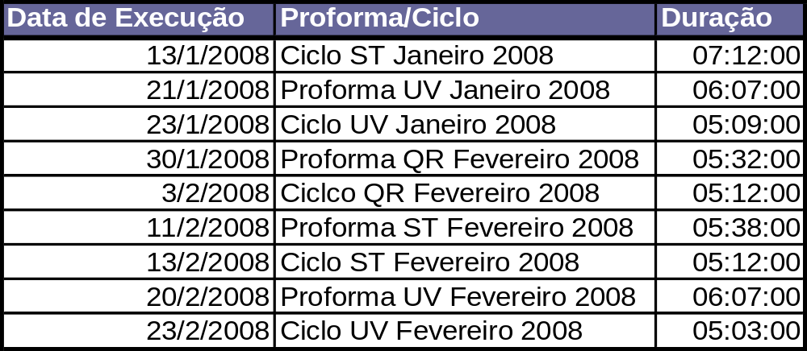
Decurso de Prazo Full
Quando Ocorre: Sempre antes do Proforma e antes do Ciclo de Faturamento
Tempo das últimas execuções da cadeia:

Slide 43
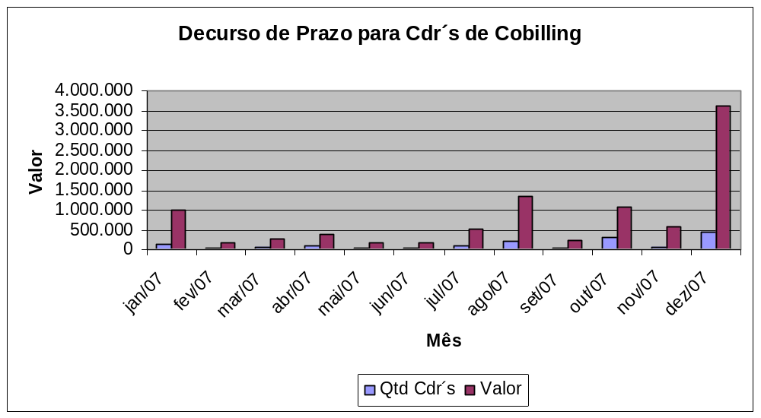
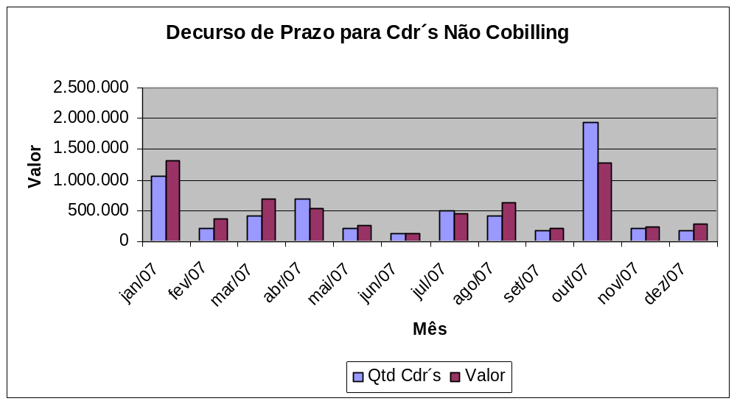
Valores Decursados

Slide 44
8. Demandas

Slide 45
Demandas
20723 - Oi Fale Empresa Controle
23292 - Criar regras de rejeições no Co-Billing interno da Oi Fixa e Oi Móvel
25237 - Criar processo de Decurso de Prazo para cdr´s rejeitados
26355 - Integração BRT - Roaming
26398 - Projeto de Portabilidade Numérica
27381 - Devolução de CDR´s por rotina de fraude Co-billing Móvel
27733 - Alterar layout dos arquivos de cdr´s enviados da Mediação para o Arbor (Suspensa)
29098 - Reajuste de tarifas e assinaturas planos B2B para mobilidade (Pos_Pago)
29436 - (Resolução 477) Alteração da cadeia de decurso de prazo da Oi Móvel e MIU
30465 - Criação/exclusão automática de Partição dos processos Oi Colaborador e Parcelamento de Handset

Slide 46
9. Dúvidas ?

